Slide 1
FACULTAD DE INGENIERÍA
Ingeniería de software
ANTEPROYECTO
Elaboración una Aplicación web para realizar la descripción de las historias laborales de la empresa Gestión Integral De Archivos Ltda. - “GIAR LTDA”. de acuerdo con la normatividad archivística vigente
Integrantes
SAMIL LEONEL SANCHEZ
JOHN JAIRO PINTO GONZALEZ

Slide 2
1
Introducción
2
Planteamiento del Problema
3
Objetivos
4
Justificación
5
Hipótesis
6
Metodología
7
Impactos y Resultados Esperados
8
Recursos y Presupuesto

Slide 3
INTRODUCCIÓN
Gestión Integral De Archivos Ltda. - “GIAR LTDA”. Presenta inconvenientes al ceñirse solamente a los datos requeridos por el Formato único de inventario documental (FUID) establecido por el archivo general de la nación, el cual no permite insertar datos importantes (Fecha de ingreso del funcionario, fecha de retiro, fecha de ascenso, entre otros); de tal manera que no encontramos datos que se pueden utilizar al momento de expedir certificaciones laborales, datos que se pueden usar después de haber realizado una transferencia bien sea primaria o secundaria
Teniendo encueta el anterior párrafo en donde se evidencia la gran falencia de la aplicación del uso de TICS, ceñido en un único formato que limita la ampliación de solicitud de datos al momento de realizar consultas sobre las hojas de vida de Gestión Integral De Archivos Ltda. - “GIAR LTDA”.
Mediante la aplicación pretendemos dar una herramienta de calidad que optimizara las falencias presentadas y a la vez nos permite agilizar los procesos de manejo de la documentación según la norma existente en el País relacionada con la seguridad de los datos.

Slide 4
OBJETIVO GENERAL
Elaboración una aplicación web que garantice la disposición y actualización continua de la información prestacional del empleado de la empresa Gestión Integral De Archivos Ltda. - “GIAR LTDA”.

Slide 5
OBJETIVOS ESPECÍFICOS
Sistematizar y optimizar el proceso de recolección de información de las historias laborales de la empresa Gestión Integral De Archivos Ltda. - “GIAR LTDA”.
Desarrollar esta aplicación le permitirá a la empresa Gestión Integral De Archivos Ltda. - “GIAR LTDA”. la creación de la base de datos de los empleados activos e inactivos.
Implementar esta aplicación atreves de módulos permitirá realizar de acuerdo al rol de cada uno de los usuarios consultas por departamentos de la compañía y del trabajador activo e inactivo de la misma el cual puede acceder a su certificación laboral obviando una tramitología en los procesos.
Automatizar el archivo de las hojas de vida de los empleados de la compañía Gestión Integral De Archivos Ltda. - “GIAR LTDA”. permitirá a la misma ir a la vanguardia de las Tics .

Slide 6
JUSTIFICACION
Dada la necesidad constante de consultar la información que reposa en los expedientes creados con la vinculación de los empleados a la planta de personal se propone la realización de este proyecto, y sin dejar de lado aquellos que por una u otra razón han dejado de hacer parte de la mencionada planta.
De igual manera en Gestión Integral De Archivos Ltda. - GIAR LTDA. como entidad con producción documental para entidades públicas debe garantizar la idoneidad, integridad y disponibilidad de la información que se produzca en función de su misión o para la administración de los recursos asignados para la ejecución de los diferentes proyectos; de tal manera que al momento de realizar una consulta o solicitud por los diferentes usuarios (internos o externos) esta se encuentre disponible.

Slide 7
PREGUNTA DE INVESTIGACIÓN
¿Con el uso de las TICS se puede solucionar el problema que hay en la empresa Gestión Integral De Archivos Ltda. - GIAR LTDA de las historias laborales de los empleados?

Slide 8
METODOLIGIA
Para la realización de presente proyecto se utilizarán las metodologías Ágil y Predictiva; con el objetivo de cumplir lo propuesto en el numeral 2, ya que la finalidad de la realización de este proyecto es totalmente clara y busca la satisfacción de la necesidad de uno o varios usuarios.
La aplicación de esta metodología, a su vez se apoya en la normatividad archivística vigente con el objetivo de convertir esta en la base de la construcción de este proyecto y así satisfacer no solo lo establecido como requerimientos mínimos si no más allá de esto la creación de una herramienta útil para la empresa.
A su vez la aplicación de las metodologías elegidas se da de acuerdo con una perfecta sincronía entre estas, que permitirá una ejecución puntual y útil tanto para los usuarios como para los mismos realizadores a través de unas etapas de construcción del proyecto

Slide 9
IMPACTO Y RESULTADOS
En el desarrollo e implementación de la plataforma web se espera solucionar y minimizar los procesos de manejo de la información sobre los trabajadores y ex -empleados que tienen o tuvieron una vinculación directa con la compañía, logrando así una mejora en los tiempos de respuestas de solicitud y la conversión de formatos de forma más efectiva con el manejo de las herramientas digitales dando una sensación de seguridad en los diferentes procesos que son necesarios y que están sujetos en el código laboral
En conclusión se espera que con la creación e implementación de esta aplicación web sobre el manejo de las hojas de vida y demás datos de los empleados se pueda mejorar los tiempos de respuesta y minimizar los procesos en los temas de ascenso, contratación o liquidación del personal que está trabajando para Gestión Integral De Archivos Ltda. - “GIAR LTDA” reduciendo los costos de los mismo y reduciendo los errores y problemas legales que se presenta en la forma de pago de los parafiscales que está sometido la compañía en costear

Slide 10
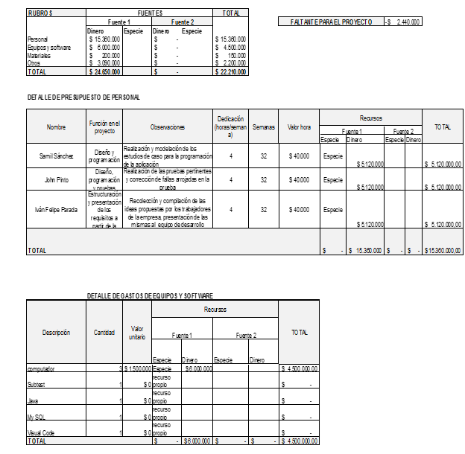
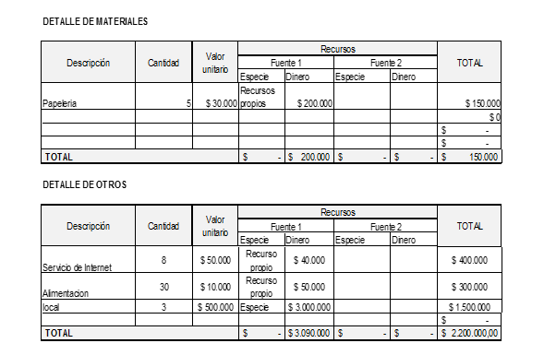
PRESUPUESTO Y RECURSOS

Slide 11
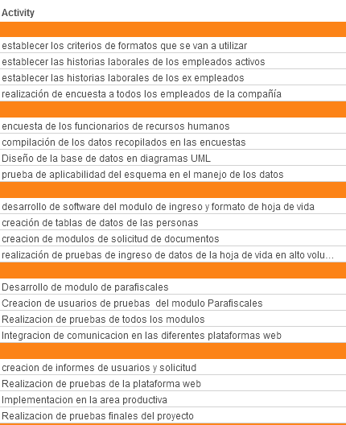
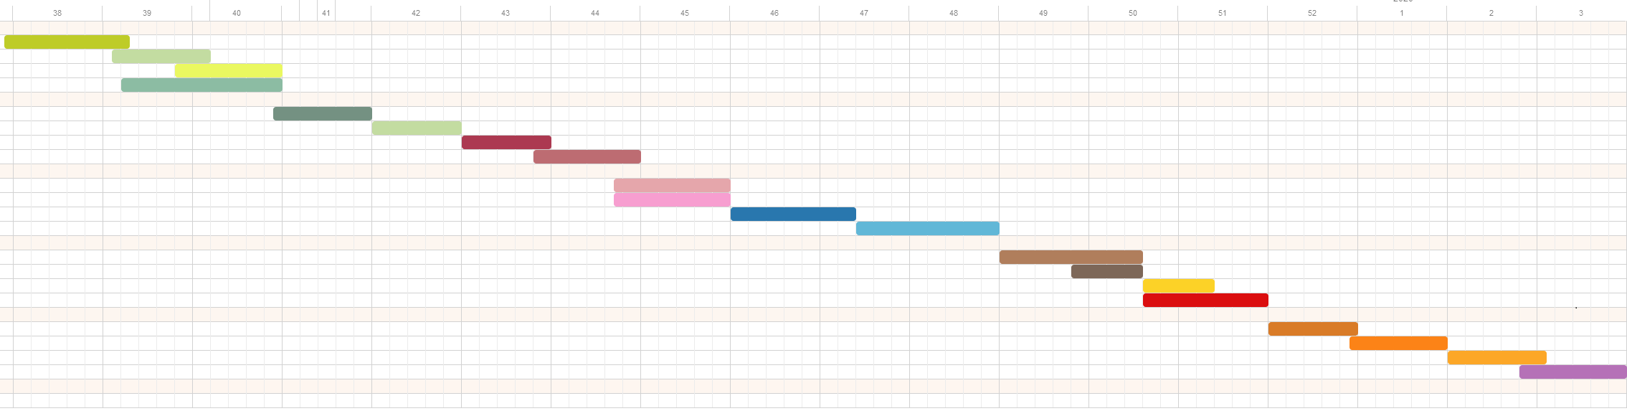
CRONOGRAMA

Slide 12
GRACIAS

